Slide 1


Université Mohammed 5 de Rabat
École Nationale Supérieure d'Informatique et d'Analyse des Systèmes
Détection de tumeurs cérébrales v1.0 || CNN, VGG-16
Réalisé par:
Nazha ES-SADIQ
Jamal BaYACINE
Jihad SABAR
Encadré par:
Pr. Youness TABII

Slide 2
Plan
Introduction/motivation
Qu'est-ce qu'une tumeur cérébrale ?
Dataset
Prétraitement de l'image
Augmentation du data
Architecture de réseau
Résultats
Conclusion/chalenges face

Slide 3
Introduction/motivation
La tumeur cérébrale est l'une des maladies les plus dangereuses, qui nécessite des méthodes de détection précoce et précise.
Aujourd'hui, la plupart des méthodes de détection et de diagnostic dépendent de la décision des neurospécialistes et des radiologues pour l'évaluation des images, ce qui peut entraîner des erreurs humaines et prendre du temps.
L'objectif principal de ce projet est de construire un modèle CNN robuste qui peut classer si le sujet a une tumeur ou non à partir d'images IRM du cerveau avec une précision acceptable pour une application médicale.

Slide 4
Qu'est-ce qu'une tumeur cérébrale ?
Une tumeur cérébrale se produit lorsque des cellules anormales se forment dans le cerveau. Il existe deux principaux types de tumeurs : les tumeurs cancéreuses (malignes) et les tumeurs bénignes. Les tumeurs cancéreuses peuvent être divisées en tumeurs primaires, qui prennent naissance dans le cerveau, et en tumeurs secondaires, qui se sont propagées à partir d'un autre endroit, appelées tumeurs métastatiques cérébrales. Tous les types de tumeurs cérébrales peuvent produire des symptômes qui varient en fonction de la partie du cerveau concernée. Ces symptômes peuvent inclure des maux de tête, des crises d'épilepsie, des problèmes de vision, des vomissements et des changements mentaux. Le mal de tête est généralement pire le matin et disparaît avec les vomissements. Les autres symptômes peuvent inclure des difficultés à marcher, à parler ou à avoir des sensations. Au fur et à mesure que la maladie progresse, une perte de conscience peut survenir.

Slide 5
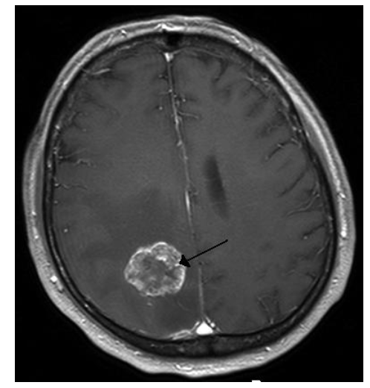
Qu'est-ce qu'une tumeur cérébrale ?

Slide 6
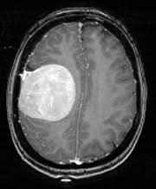
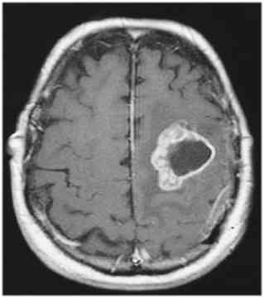
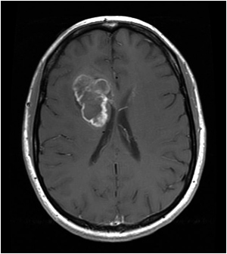
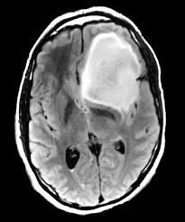
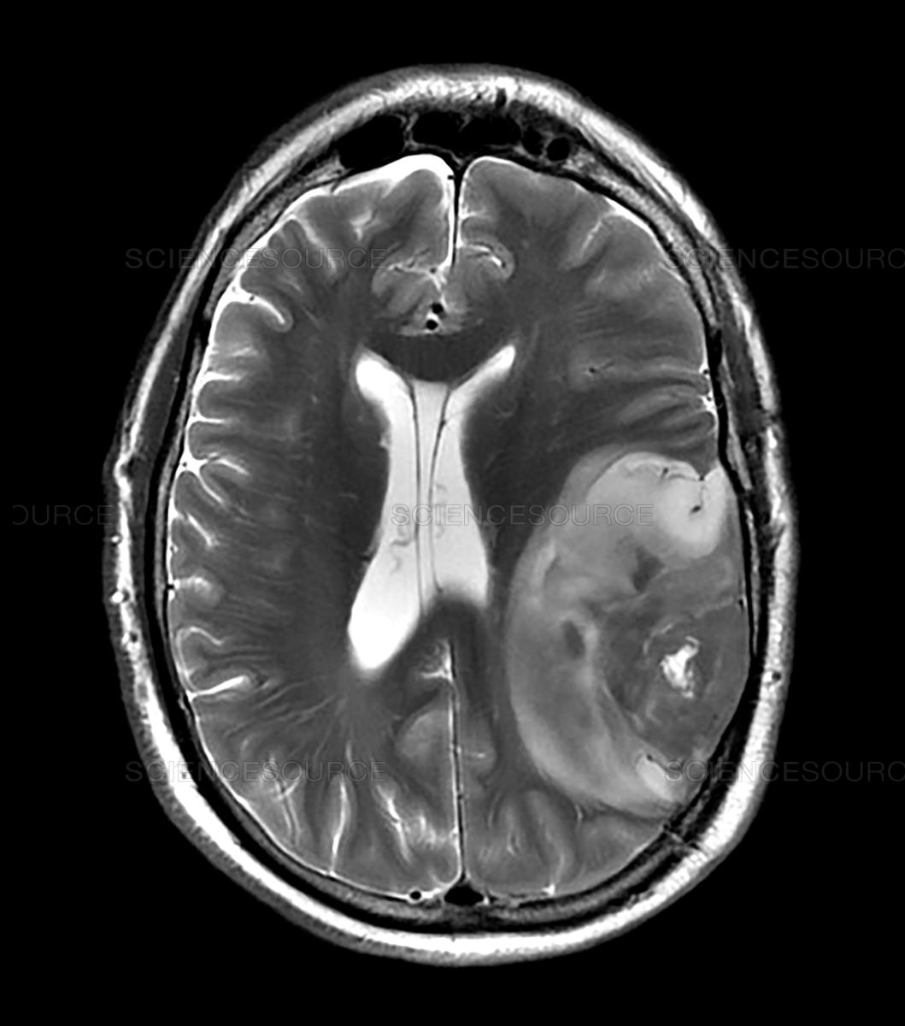
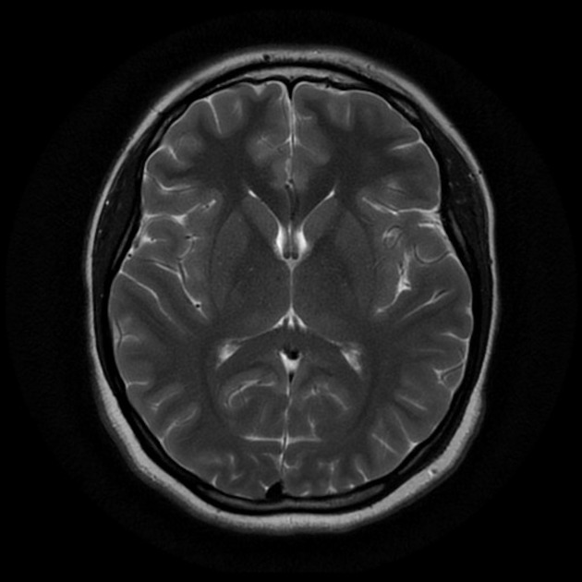
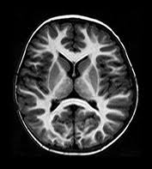
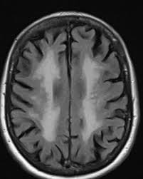
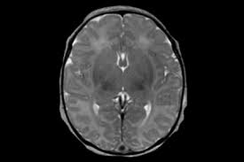
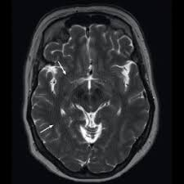
Quelques images de Dataset
avec tumeur (155 images)
Pas de tumeur (98 images)

Slide 7
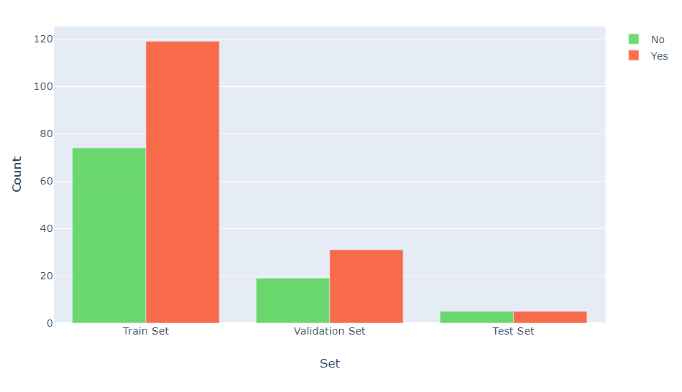
Nombre de classes dans chaque ensemble

Slide 8
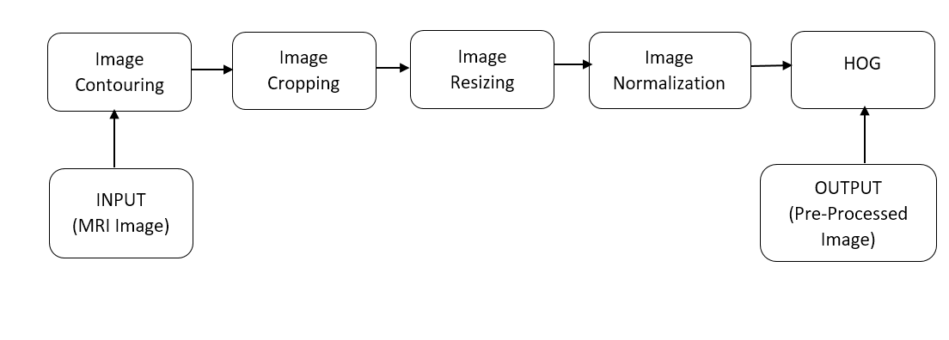
Prétraitement de l'image

Slide 9
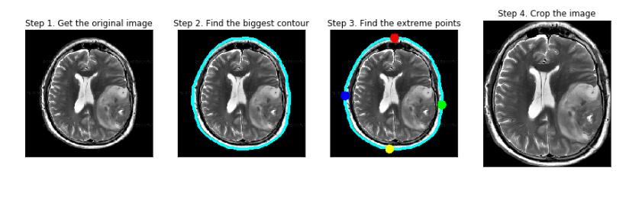
Résultat du prétraitement
La première étape de la "normalisation" serait de recadrer le cerveau sur les images.

Slide 10
Augmentation du data
nous utilisons le "imageDataGenerator" fourni par Keras parmi d'autres techniques d'augmentation des données.
Il remplace le lot original par le nouveau lot d'images transformées de manière aléatoire.
Pour l'augmentation, les opérations suivantes ont été appliquées :rotation_range, width_shift_range, height_shift_range, shear_range, brightness_range, horizontal_flip and vertical_flip.

Slide 11
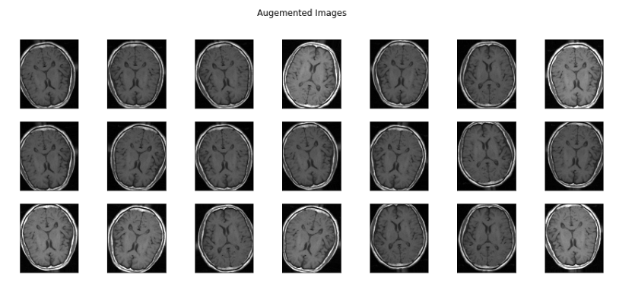
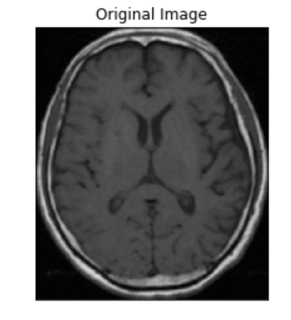
Augmentation du data

Slide 12
Sélection du réseau
Pour nous, la définition d'un bon modèle était une précision élevée lors des tests et de la validation.
Pour établir la ligne de base, nous avons utilisé un MLP à 4 couches. Nous sommes ensuite passés au SV IVI avec HOG (Histogramme des Gradients) pour l'extraction des caractéristiques.
Nous avons essayé les CNN profonds avec de multiples tours de convolution et de mise en commun maximale avec un FCN à la fin.
Dans le même esprit, pour améliorer les résultats, nous avons essayé l'apprentissage par transfert en utilisant ResNet ,VGG16 et VGG19 .

Slide 13
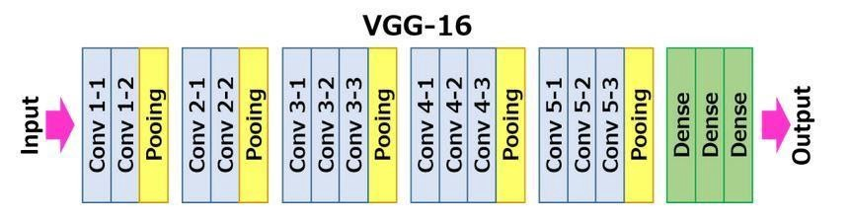
Réseau final
Nous avons constaté que VGG16 donnait les meilleurs résultats pour les paramètres choisis (Training/Val accuracy, Test accuracy)
Nous avons aplati la sortie du modèle et ajouté un Dropout et une couche dense.

Slide 14
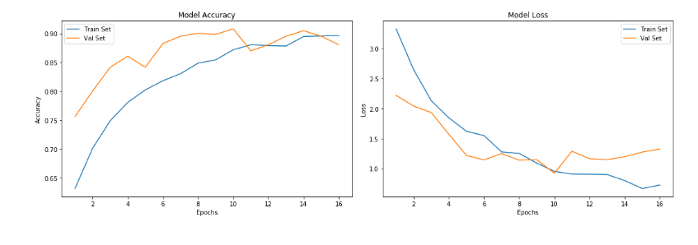
Résultats

Slide 15
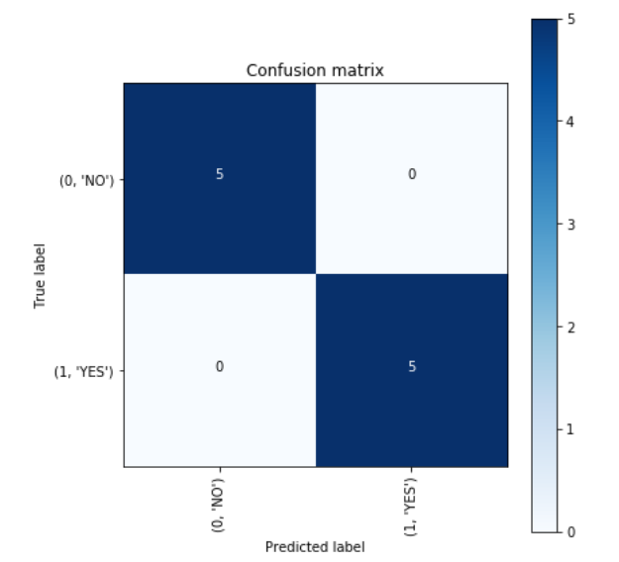
Résultats
Matrice de confusion

Slide 16
Conclusion
Ce projet était une combinaison du problème de classification du modèle CNN (pour prédire si le sujet a une tumeur cérébrale ou non) et du problème de vision par ordinateur (pour automatiser le processus de découpage du cerveau à partir de scans IRM). La précision finale est beaucoup plus élevée que la base de référence de 50% (estimation aléatoire). Cependant, elle pourrait être augmentée par un plus grand nombre d'images d'entraînement ou par le réglage des hyperparamètres du modèle.

Slide 17


Merci
De Votre Attention…

